Slide 1


GRAFO DE ARMA BLANCA
Ana Lucía Durán Lengo
Manuel Ortega García

Slide 2


Índice
Introducción
Metodología
Resultados
Conclusiones

Slide 3


METODOS DE MACHINE LEARNING
Tres metodologías diferentes:
Random Forest
Árbol de decisión
kNN
Neive Bayes

Slide 4
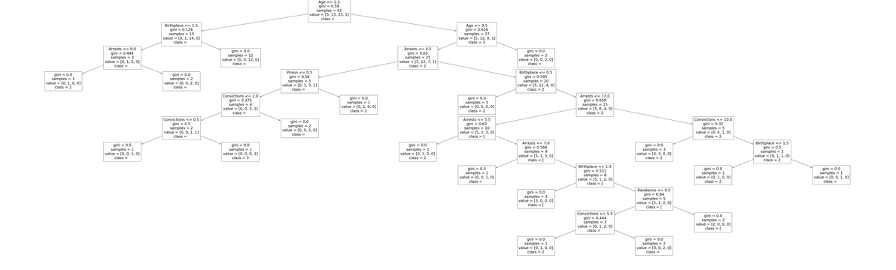
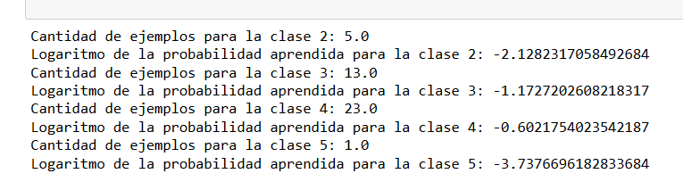
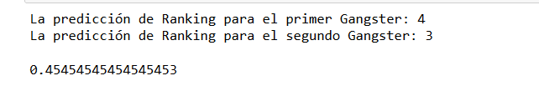
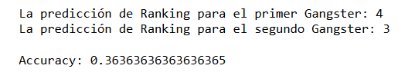
Se obtienen unos resultados

Slide 5
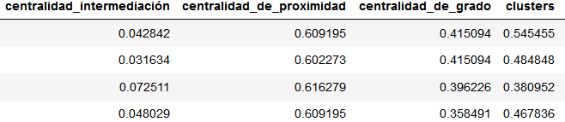

Pasaremos a una comparación añadiendo unas medidas relacionales
Añadiremos medidas relacionales tales como clustering o centralidades tipo: proximidad o de grado.

Slide 6



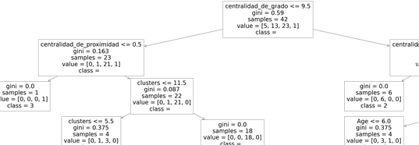


Volvemos a obtener resultados

Slide 7
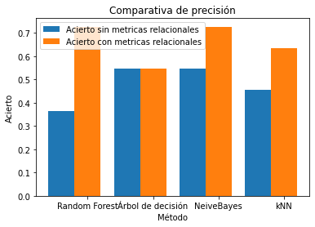
Procesamos una comparativa

Slide 8

CONCLUSIONES
Podemos observar como en la mayoría de los casos añadiendo unas métricas relacionales mejoran las puntuaciones de los métodos, esto se da gracias a que estas métricas influyen muy positivamente en cuanto a la obtención de la predicción.

Slide 9

Fin
MUCHAS GRACIAS POR LA ATENCIÓN.

